Slide 1
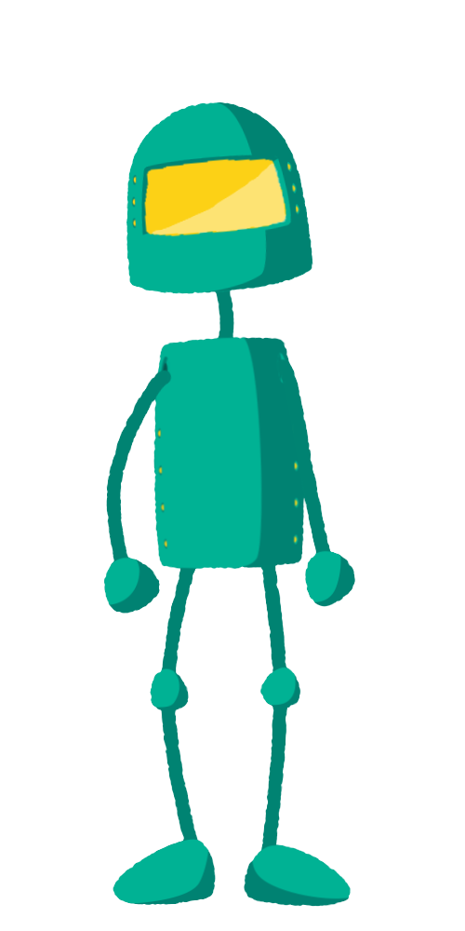
Hour of
Code
Coding Jetpack Jumper
Mateja Hržica, MSP

Slide 2

Što je to Hour of Code – Sat kodiranja?
http://hourofcode.com/us/hr
http://bit.ly/J60cKe

Slide 3
Rječnik
Računalni program (engl. Computer program):
  Precizni skup uputa koje računalo može razumjeti
Sintaksa (engl. Syntax):
  Pravila koja određuju što je dozvoljeno; „gramatika” programiranja
Objekt (engl. Object):
  Objekt je u liniji koda kao imenica u rečenici
Funkcija (engl. Function):
  Funkcija je u liniji koda kao glagol u rečenici – if, while, do while…
Parametar (engl. Parameter):
  Vrijednost koja se prosljeđuje funkciji
Pikseli (engl. Pixels):
  Točkica na zaslonu
Događaj (engl. Event):
  Nešto što se događa izvan koda, ali računalo razumije što treba napraviti
Uvjet (engl. Conditional):
  Dio koda koji testira nekakav uvjet (if/then).
Svojstvo (engl. Property):
  Informacija o objektu koja se može pregledati ili provjeriti.
Varijabla (engl. Variable):
  Način spremanja podatka tako da ga se kasnije može koristiti.
Petlja (engl. Loop):
  Slijed naredbi koje se ponavljaju određen broj puta.

Slide 4




Krenimo!
https://www.touchdevelop.com/hourofcode2
(http://bit.ly/1yGz8px)

Slide 5
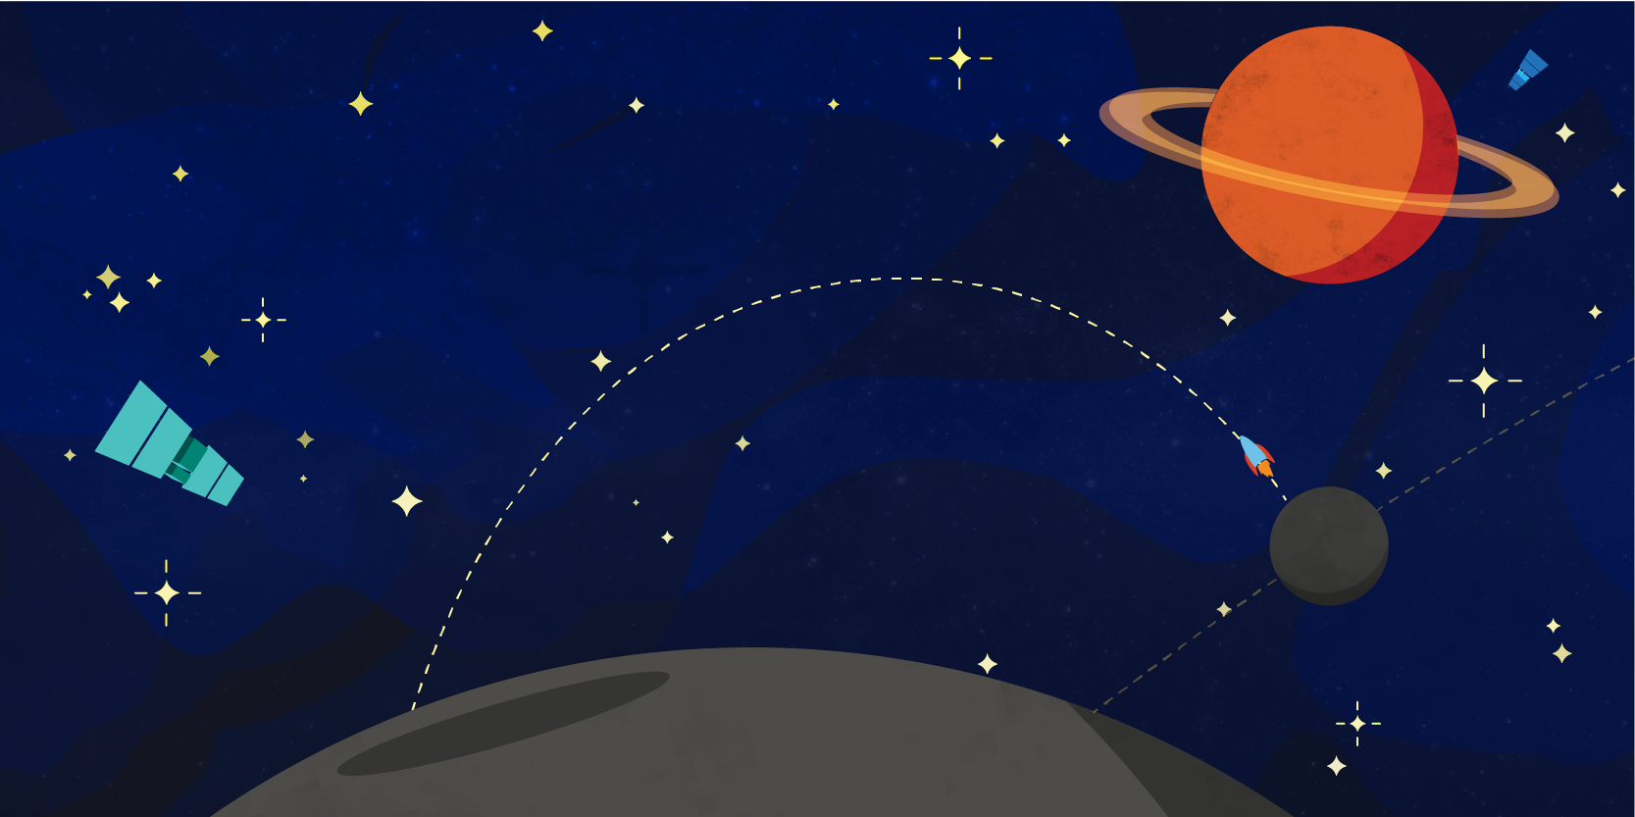

Jetpack ?!
  http://aka.ms/how2customize
  http://aka.ms/intro2code
Notes:
Show how to upload and change images
Make connections between the concepts of gravity, rocket booster speed, obstacle speed, obstacle size, number of obstacles by inspecting code.
Show how to adjust parameters
Show one way to change functionality: Introduce tilt based on hero speed.
Talk about (but don’t show) how you might introduce points for hitting obstacles, hitting special obstacles, or introduce fuel.

Slide 6


Što dalje?
Za one koji žele programirati vlastite igrice i aplikacije
  Microsoft Imagine vam nudi alate i znanje koje vam je potrebno za kreiranje, kodiranje i razvoj vaših ideja
  http://imagine.microsoft.com/
Za one koji žele više, a žele nastaviti koristi TouchDevelop
  http://aka.ms/learnmore

